Slide 1

Прогнозирование исхода онкологических заболеваний при проведении CAR-T клеточной терапии с помощью топологического анализа данных
Выполнила:
Пунько Анастасия Владимировна
Анализ данных в биологии и медицине
Научный руководитель:
Чернышев Всеволод Леонидович
Июнь, 2023
Higher School of Economics , Moscow, 2023
www.hse.ru

Slide 2

Содержание
Актуальность работы
Цели работы
Описание данных
Методы топологического анализа данных
Результаты
Заключение
Higher School of Economics , Moscow, 2023

Slide 3
Актуальность работы
Онкологические заболевания являются главной причиной смерти и серьезным препятствием на пути увеличения продолжительности жизни.
Прогнозируется, что в 2040 году во всем мире будет зарегистрировано около 28,4 миллиона новых случаев рака [Chhikara B. S., 2022].
На сегодняшний день иммунотерапия является важной частью лечения некоторых видов рака [Abbott M., 2019].
Для проведения CAR-T терапии проводится лейкаферез и разделение клеточных популяций. Далее T-клетки модифицируют, добавляя ген специфического химерного антигенного рецептора. И получают достаточное количество CAR-T клеток, выращивая их в лабораторных условиях. После этого CAR-T клетки вливают пациенту [Sermer D., 2019].
Higher School of Economics , Moscow, 2023

Slide 4
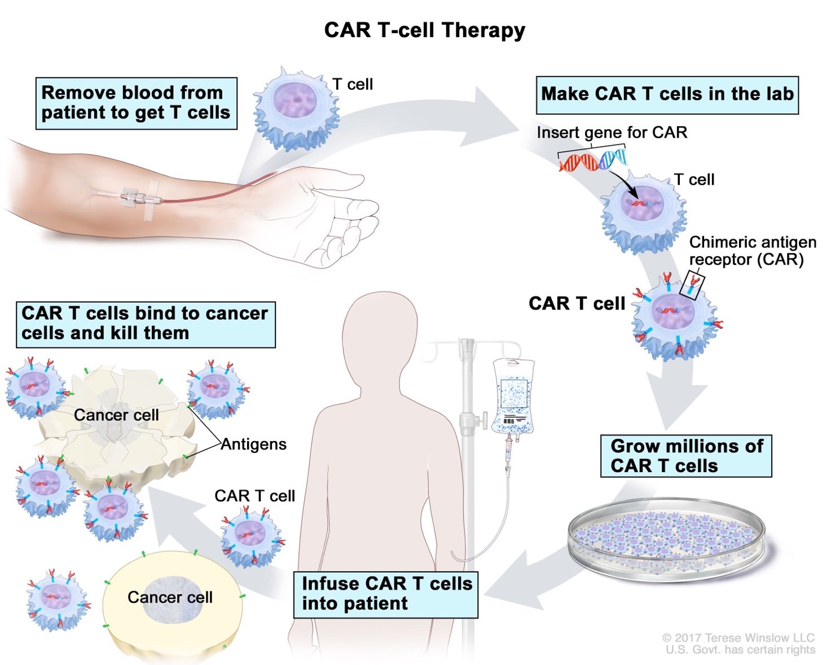
Актуальность работы
Higher School of Economics , Moscow, 2023

Slide 5
Цели работы
Применение топологического анализа данных для прогнозирования ответа на иммунотерапию CAR T-клетками у пациентов с гематологическими заболеваниями.
Применение топологического анализа данных для прогнозирования синдрома высвобождения цитокинов после проведения иммунотерапии CAR T-клетками у пациентов с острым лимфобластным лейкозом.
Higher School of Economics , Moscow, 2023

Slide 6
Описание данных
2 набора данных
Для прогнозирования ответа (CR/SD,PD,PR,NR)
Данные пациентов со злокачественными гематологическими заболеваниями, которые получили лечение с помощью CAR Т-клеток
(данные о вводимой дозе CAR Т-клеток, индикация, возраст и пол пациентов).
54 пациента
CR (complete response) – полный ответ,
SD (stable disease) – стабильная болезнь,
PD (progressive disease) – прогрессивное заболевание,
PR (partial remission) – частичная ремиссия,
NR (no response) – отсутствие ответа.
Для прогнозирования синдрома высвобождения цитокинов
Данные пациентов с лейкозом, у которых после проведения CAR T-терапии возник синдром высвобождения цитокинов, а также данные здоровых доноров, для которых был определен цитокиновый профиль.
100 пациентов (50 пациентов с CRS и 50 доноров).
Были проанализированы следующие цитокины:
IL2, IL4, IL5, IL6, IL7, IL8, IL10, IL12, IL13, IL15, IL17, sIL2Rα, MCP1, EGF, IL1RA, sIL1RI, sIL1RII, sIL4R, sIL6R, sgp130, TNFα, IFNα, IFNγ, MIP1α, MIP1β, MIG, GCSF, GM-CSF, IP10.
Higher School of Economics , Moscow, 2023

Slide 7
Методы топологического анализа данных
Топологический анализ данных включает в себя набор инструментов для визуализации, исследования и анализа данных, основанных на топологии (область математики, изучающая абстрактные понятия формы и связности).
Главная идея топологического анализа данных заключается в использовании топологии и геометрии для получения качественной и часто количественной информации о структуре данных.
Топологический анализ данных:
Метод устойчивых гомологий
Метод Mapper
Метод RTD-AE
Higher School of Economics , Moscow, 2023

Slide 8
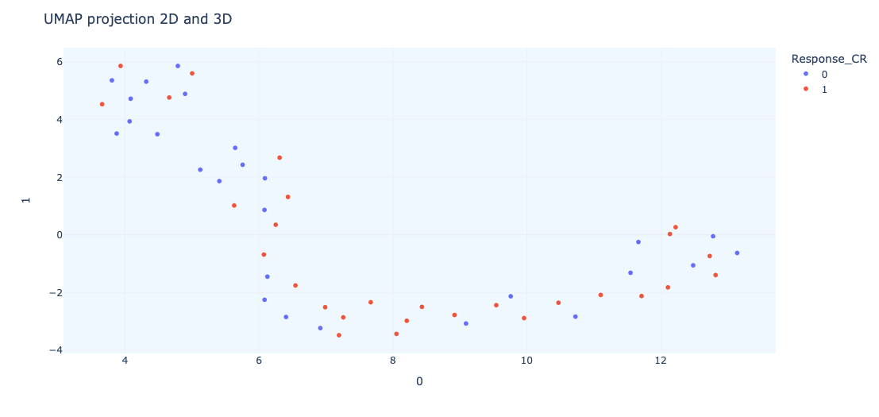
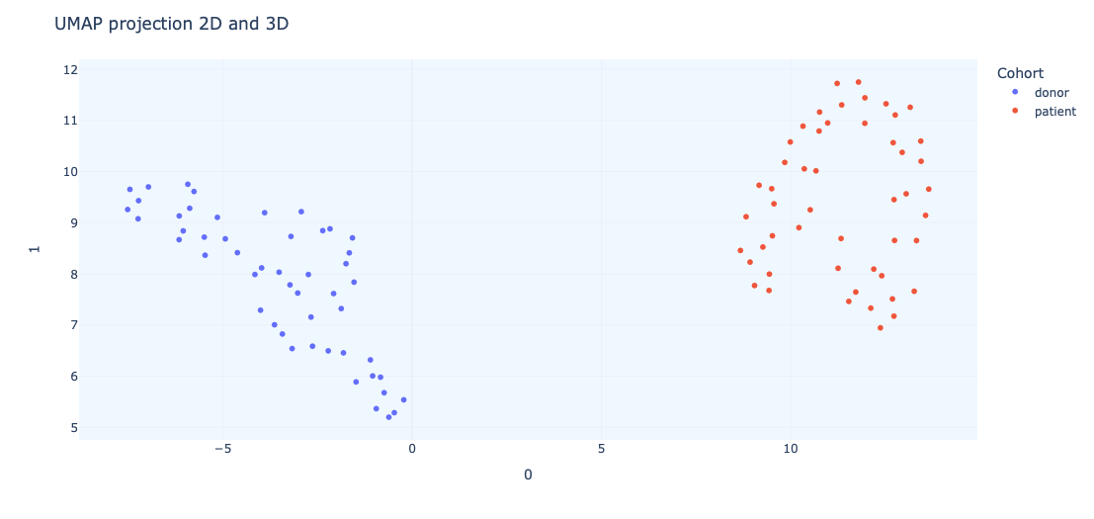
Результаты
Визуализация набора данных методом UMAP в 2D.
Higher School of Economics , Moscow, 2023

Slide 9
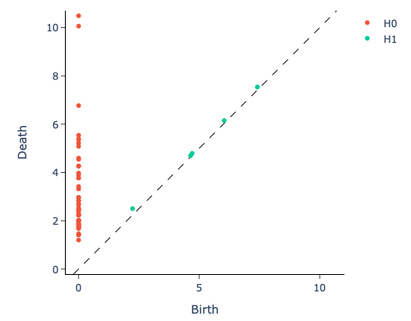
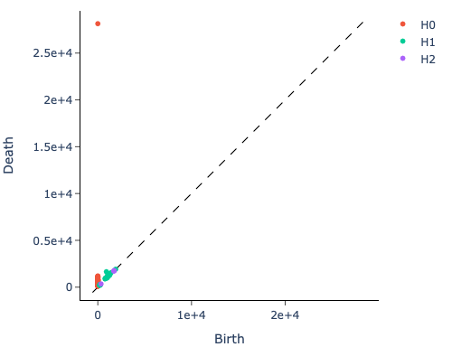
Результаты
Диаграмма устойчивости для параметра ответа на терапию.
Диаграмма устойчивости для параметра Когорта (пациент/здоровый донор).
Higher School of Economics , Moscow, 2023

Slide 10
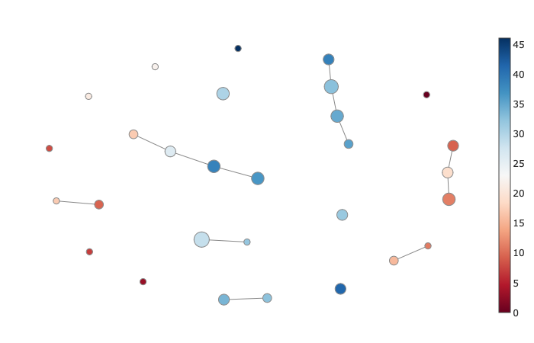
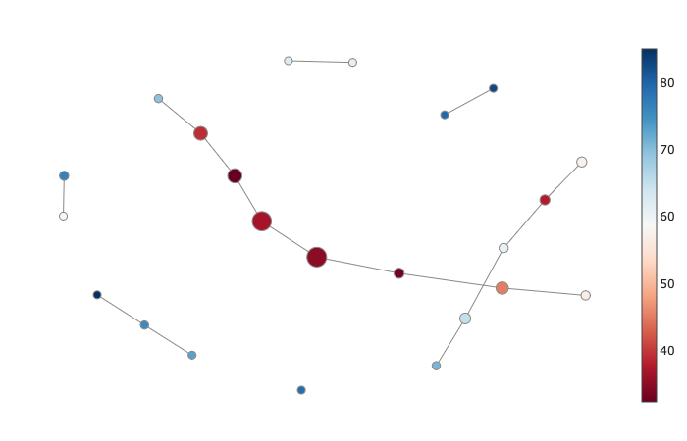
Результаты
Граф, построенный методом Mapper, для кластеризации данных по виду ответа на терапию.
Граф, построенный методом Mapper, для кластеризации данных по цитокиновому профилю пациентов с CRS и здоровых доноров.
Higher School of Economics , Moscow, 2023

Slide 11
Заключение
При исследовании доз CAR Т-клеток, которые получили пациенты с гематологическими опухолями, топологические структуры не были обнаружены, однако при сравнении метрик модели классификации было показано, что точность классификации с использованием топологических данных составляет 57.1%, а при использовании стандартного алгоритма точность падает до 42.9%.
При исследовании цитокинового профиля пациентов с CRS и здоровых доноров было обнаружено, что данные классифицируются на группы с точностью100% даже стандартными методами.
Higher School of Economics , Moscow, 2023

Slide 12

23.11.16

Slide 13
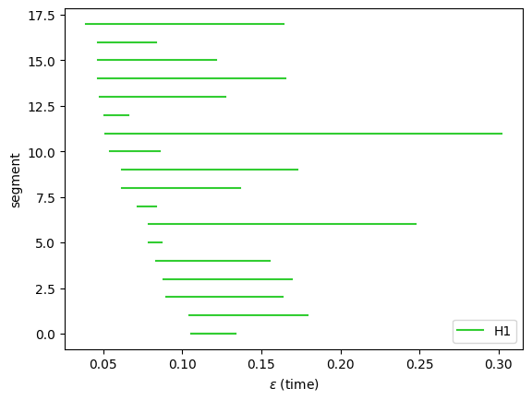
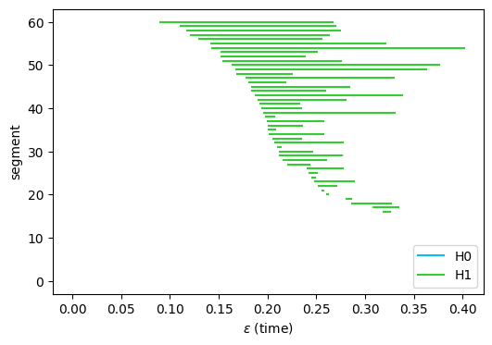
Результаты
График R-Cross-Barcode для данных ответа на терапию.
График R-Cross-Barcode для данных цитокинового профиля пациентов с CRS и здоровых доноров.
Higher School of Economics , Moscow, 2023

Slide 14
Выводы и заключение
Освоены алгоритмы топологического анализа данных: устойчивые гомологии, Mapper и RTD-AE.
Построены диаграммы устойчивости, кривые Бетти, также были сопоставлены метрики модели классификации RandomForest с использованием топологических данных и стандартного алгоритма.
Для отображения основных особенностей данных и для кластеризации данных был получен топологический граф с помощью алгоритма Mapper.
В результате применения алгоритма RTD-AE построен график R-Cross-Barcode, который измеряет различия топологии двух облаков точек, а также определено значение RTD.
Higher School of Economics , Moscow, 2023

